Slide 1
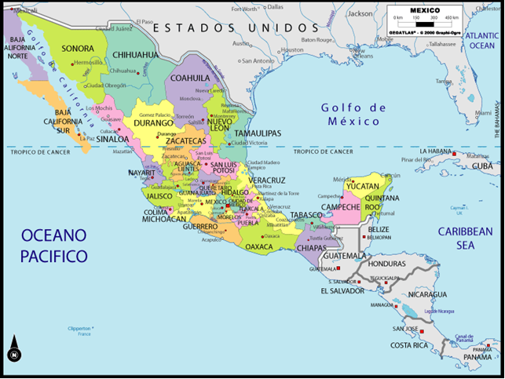

Slide 2
TV-historia, kauppakorkeakoulu:
http://yle.fi/elavaarkisto/artikkelit/kun_nakoradio_tuli_23462.html#media=23465
TELEVISIÓN PÚBLICA ➔ Europa
TELEVISIÓN PRIVADA ➔ América

Slide 3
EN MÉXICO
LA LIBERTAD DE EXPRESIÓN Y EL DERECHO A LA INFORMACIÓN: CONCENTRACIÓN DE LOS MEDIOS DE COMUNICACIÓN.
EN EL PAÍS HAY 361 ESTACIONES DE TELEVISIÓN COMERCIAL
EL 94% SON PROPIEDAD DE DOS COMPAÑÍAS.

Slide 4
¿LIBERTAD DE PRENSA?
    Violencia contra periodistas.
    Cambios x calumnias, injurias, honor = nuevo marco legal.
    Acciones civiles y penales contra periodistas.
    Reafirmar su autoridad. La prensa como rehén, intimidar a los medios para hacer llegar el mensaje de los narcotráficantes.
    Televisa Durango.
    Zacatecas, La Jornada.
    A la mafia no le interesa que se investigue la corrupción.
    Autocensura, autoregulación. Afecta el derecho a la información.

Slide 5
    Un medio puede negarse si se siente seguro, protegido por el Estado.
    Mecanismo de protección al periodista. Lo mejor es acabar con la impunidad.
    Prevensión .Protección. Justicia.
    Ojo: “federalizar (defederalizar) el delito” (México: estado federal) = Difícil para las autoridades locales = mejor el gobiermo central
    Combatir la monopolización de los medios (radio, tv).
    Ley que defina las radios comunitarias.
    Recuperar la comunicación pública.
    Un órgano regulador independiente del gobierno.

Slide 6
Telenovelas:
http://www.televisa.com/programas/tv-abierta-nacional/
(Música y telenovela)
http://foros.esmas.com/showthread.php?54024-Quien-es-la-Viuda
Ejemplos:
http://www.youtube.com/watch?v=Gl22-X-xmL4

Slide 7
Anuncios:
Banamex: http://www.youtube.com/watch?v=cjVm5tqQqMM&feature=related
CocaCola: http://www.youtube.com/watch?v=QkC5vc7R_O4&feature=related
Fantasmas- Selección-AT&T,USA http://www.youtube.com/watch?v=6ndRS0ETOiI&feature=related
http://www.youtube.com/watch?v=mJV-2npj-OU&feature=related
Guerra de globos, Sol:
http://www.youtube.com/watch?v=CwQGGqaZ8EQ&feature=relmfu

